Slide 1
Zone storiche di consegna
Filiale Siena — dai punti di consegna NEXIVE alle aree dei driver
novembre 2019 – marzo 2020 · 96.762 consegne geolocalizzate · 113 giorni · 13 postini

Slide 2
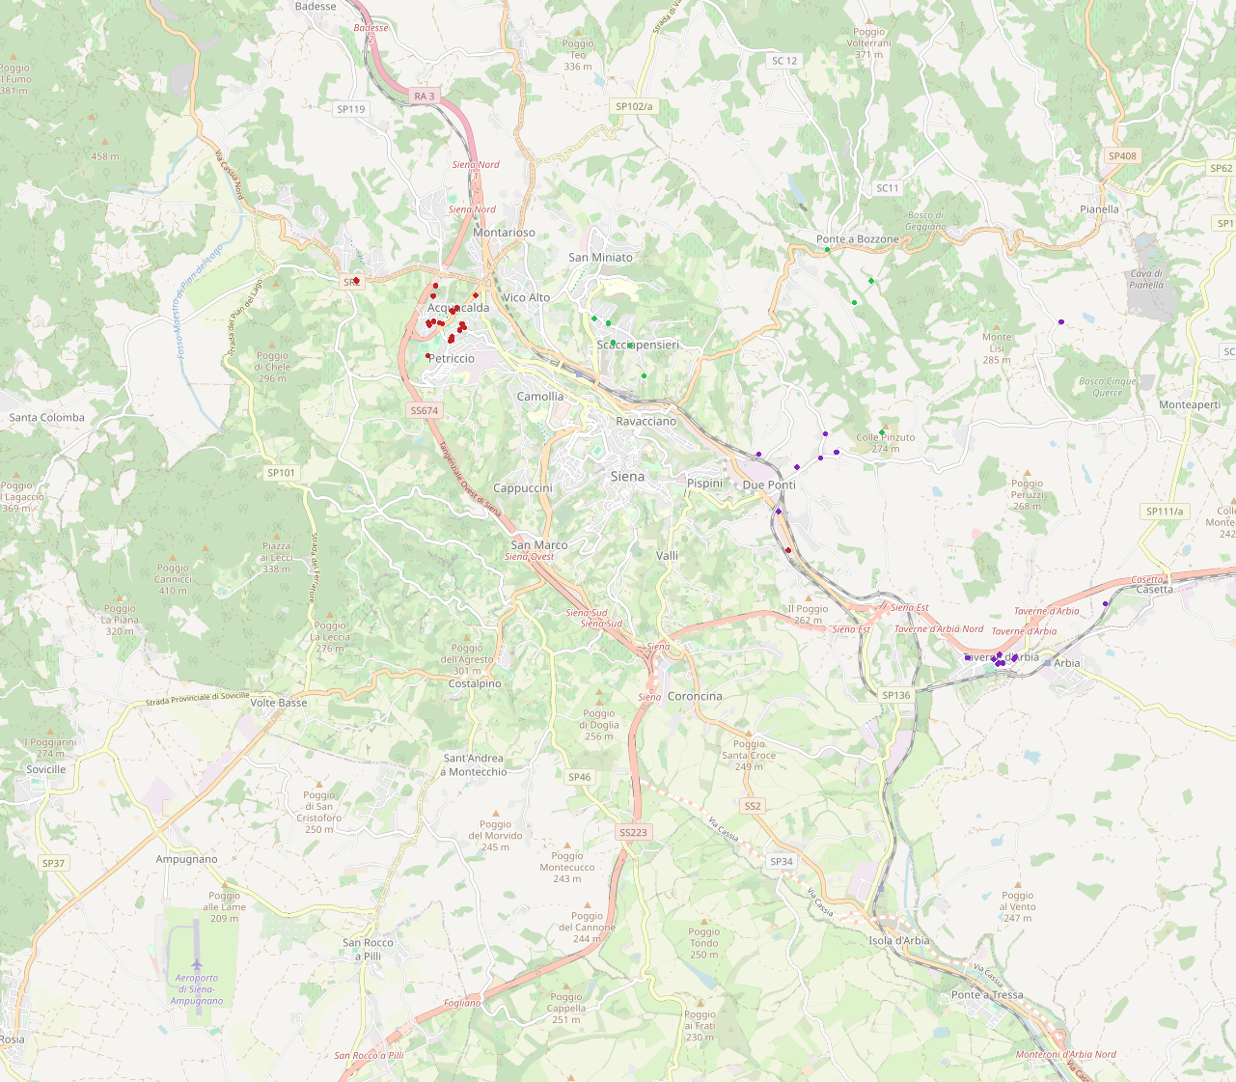
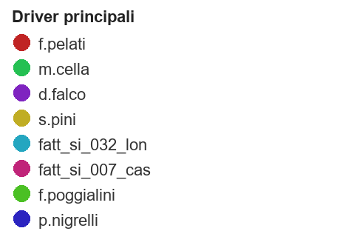
LA PROGRESSIONE — 1 / 5
Un giorno di consegne
460
punti di consegna · 4 nov 2019
Ogni colore è un postino: giorno dopo giorno le aree personali emergono da sole.

Slide 3
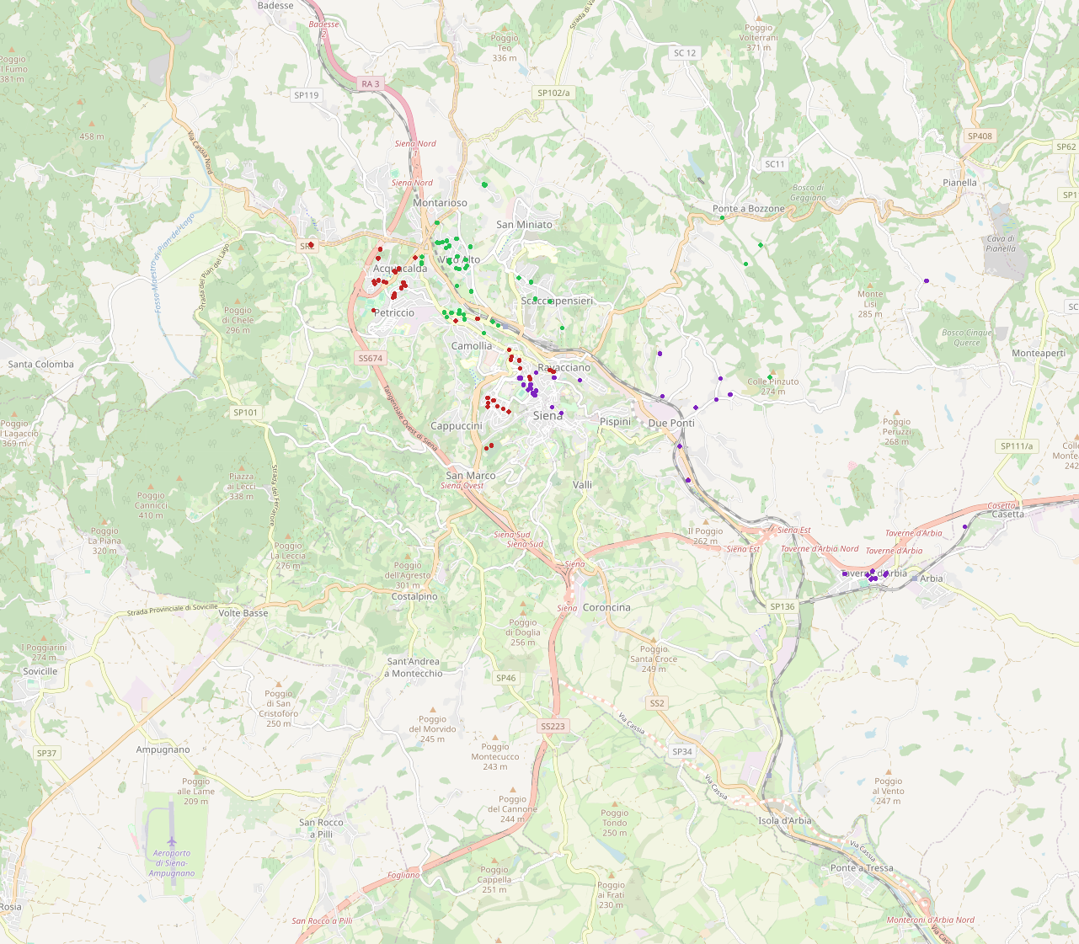
LA PROGRESSIONE — 2 / 5
Due giorni
1.354
punti di consegna · 4–5 nov 2019
Ogni colore è un postino: giorno dopo giorno le aree personali emergono da sole.

Slide 4
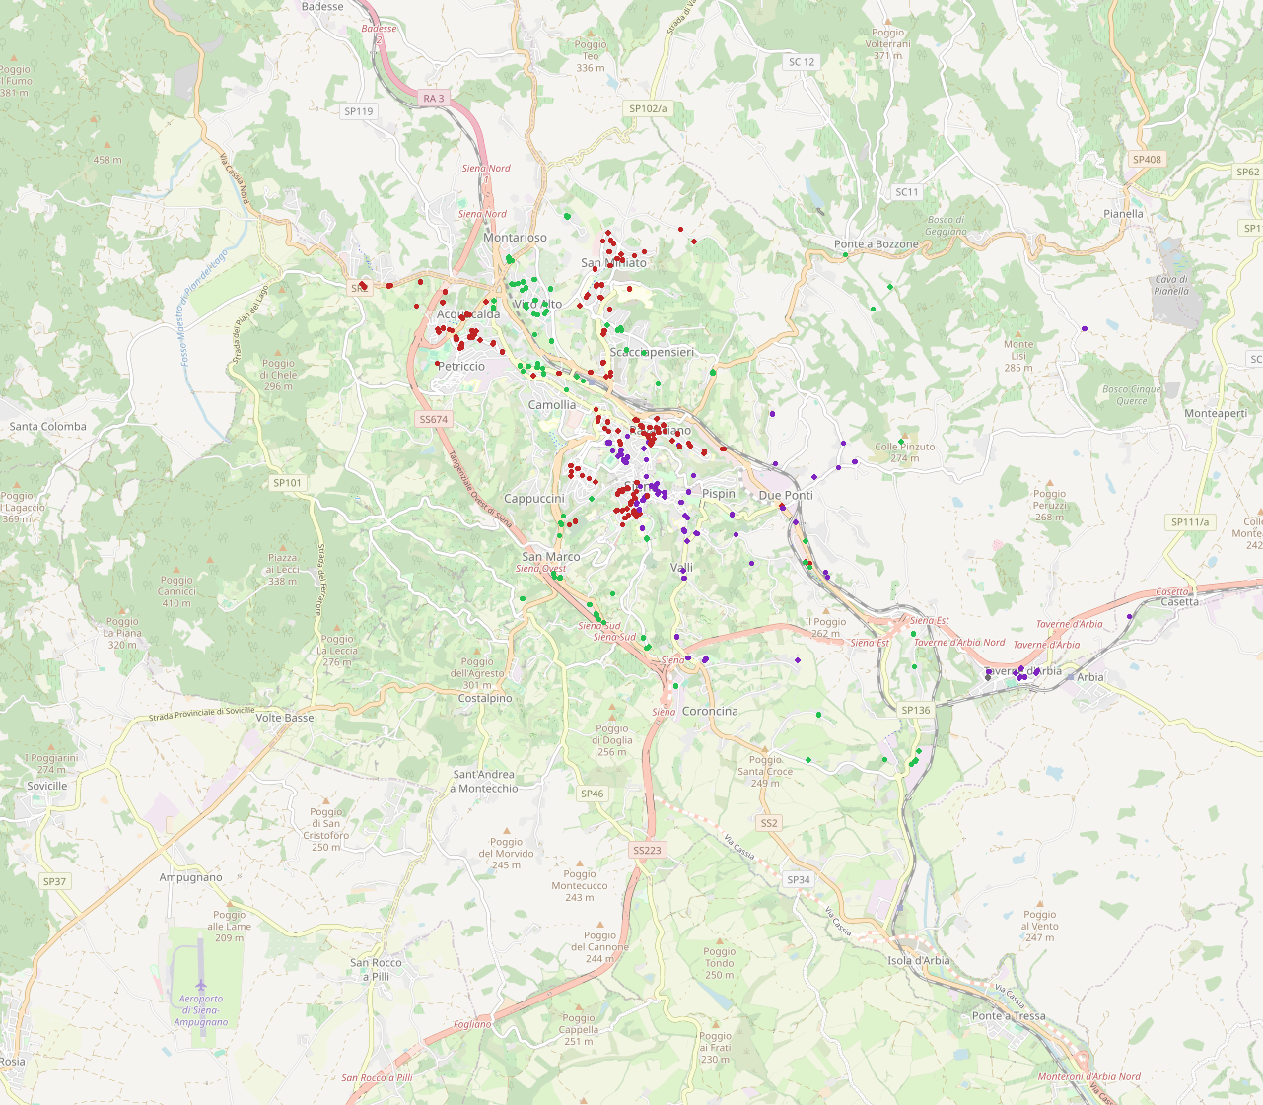
LA PROGRESSIONE — 3 / 5
Una settimana
6.563
punti di consegna · prima settimana
Il disegno delle aree comincia a ripetersi: ognuno tiene le sue.

Slide 5
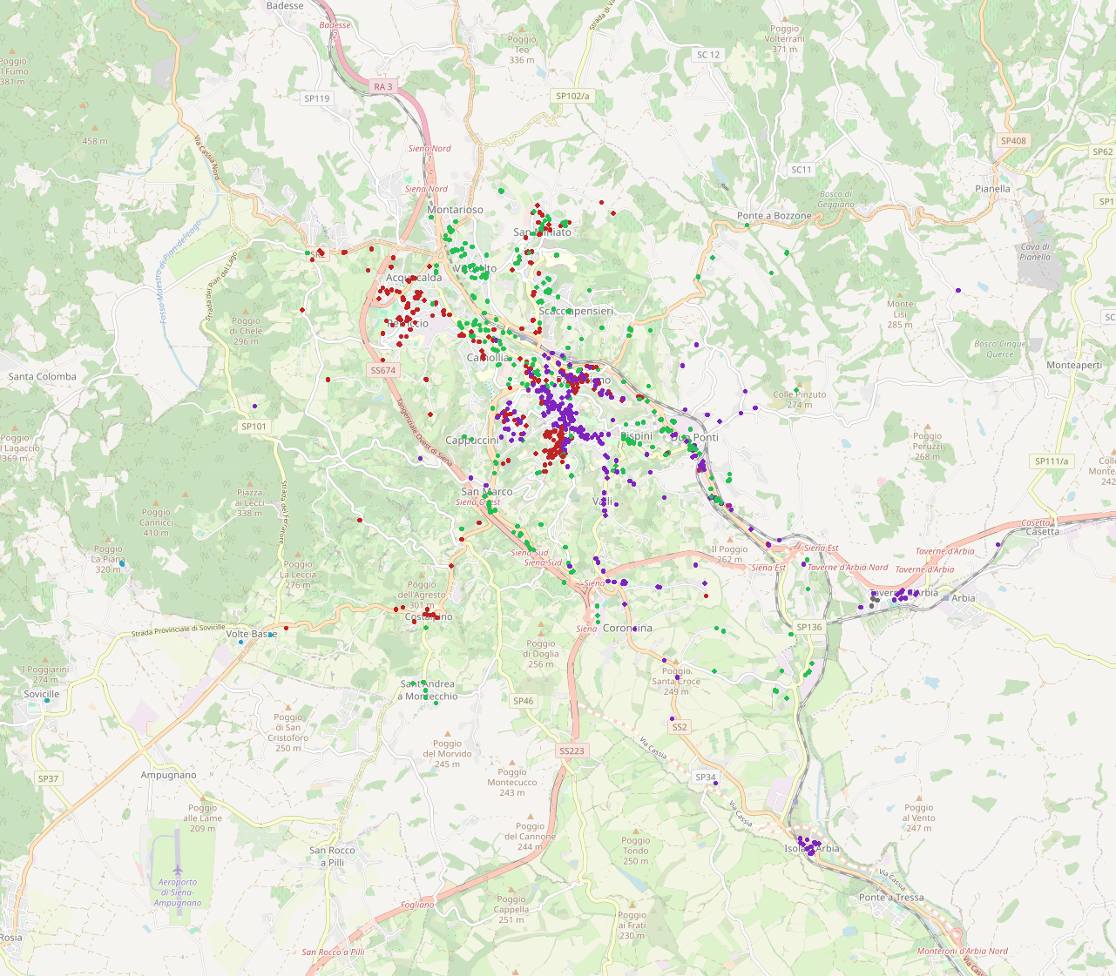
LA PROGRESSIONE — 4 / 5
Un mese
23.542
punti di consegna · novembre 2019
Città divisa a spicchi, campagna a settori: la struttura è già leggibile.

Slide 6
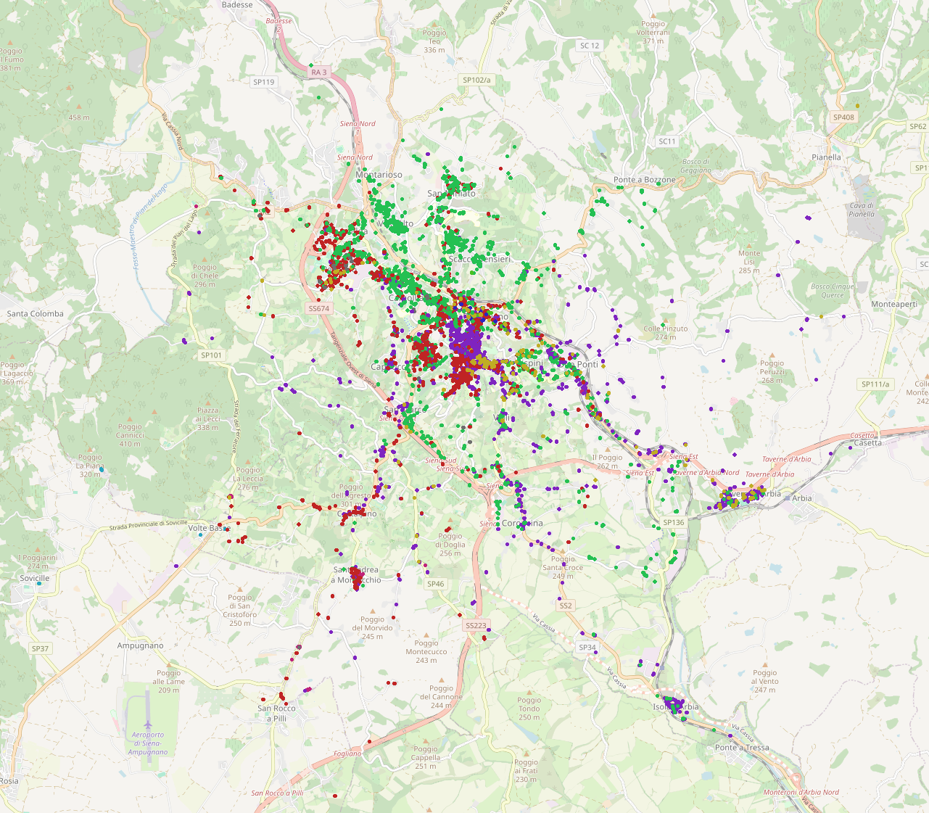
LA PROGRESSIONE — 5 / 5
Tutto il periodo
96.310
punti di consegna · nov 2019 – mar 2020
Cinque mesi di storia: la base su cui calcolare le zone.

Slide 7
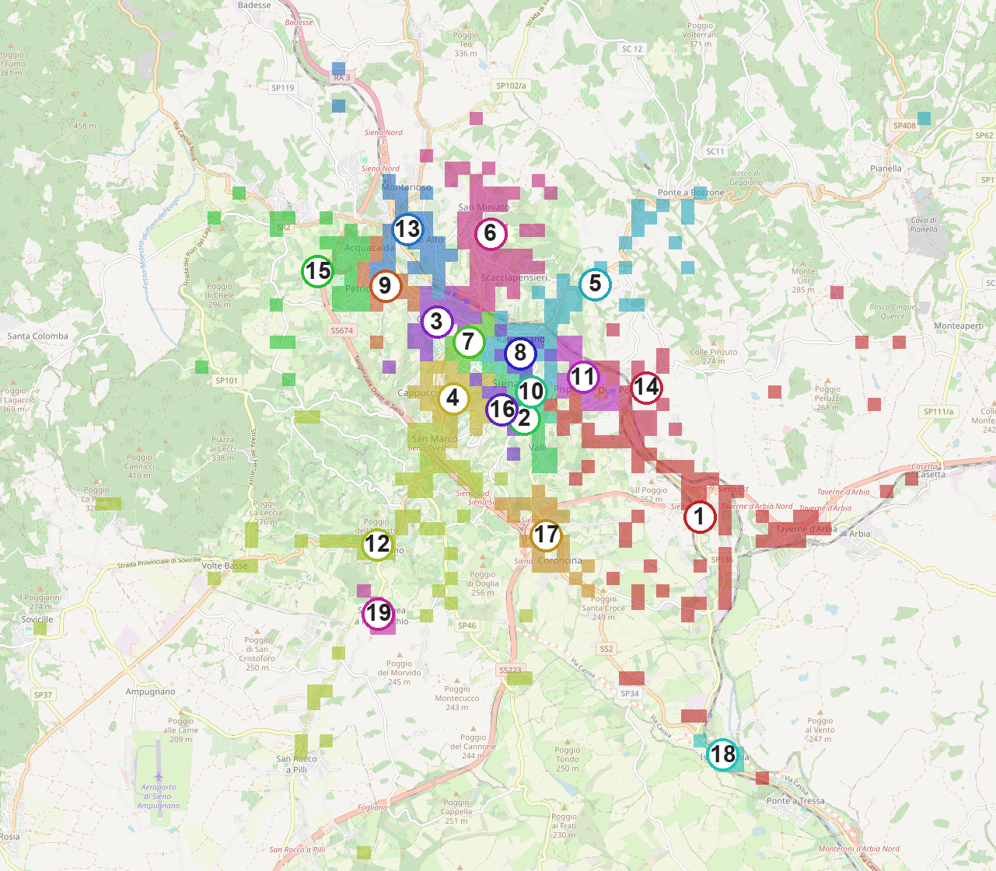
PASSO 1
Le 19 zone storiche
19
zone · bilanciate sul carico e contigue
91,9%
coerenza: quota di punti del driver dominante di zona nel giorno
Zone da 8 a 69 punti/giorno: con 3-4 postini fissi le aree personali sono nettissime.

Slide 8
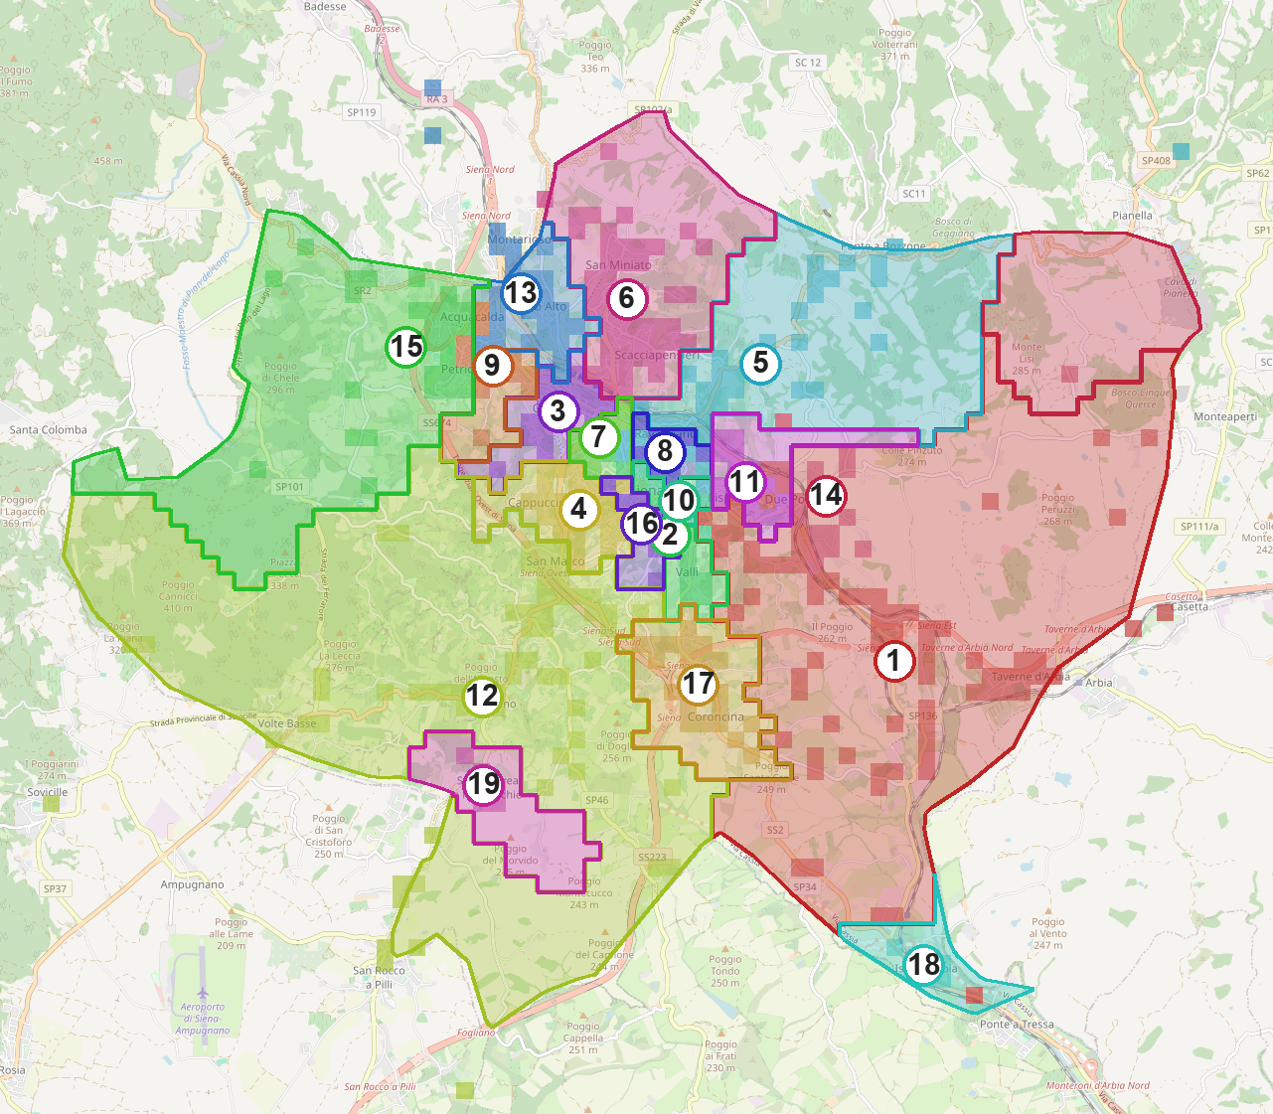
PASSI 2 e 3
Un'area unica per giro
19
poligoni · uno per giro, senza sovrapposizioni né aree scoperte
100%
del territorio attribuito: ogni consegna futura cade in un giro preciso
Le tinte piene sono le celle con storia; il resto del territorio è attribuito al giro più vicino. Shape pronti per GEO_GIRI.

Slide 9
Prossimi passi
1
Conferma delle zone
le 19 aree del comune di Siena sono in attesa di approvazione
2
Memorizzazione
shape in GEO_GIRI della filiale 30 con prefisso SI2020- (script pronto)
3
Replica
stessa pipeline sulle altre filiali con storico NEXIVE

